Slide 1
RÉGIMEN DE INSOLVENCIA
Decreto Ley 772 de 2020
HORACIO ENRIQUE DEL CASTILLO DE BRIGARD

Slide 2
Art. 1 Decreto Ley 772/2020
“Proteger el orden público económico, mitigar la extensión de los efectos sobre las empresas afectadas por la crisis que produjo el Covid-19; a través de la reorganización empresarial que permita la recuperación y conservación de la empresa como unidad de explotación económica y fuente generadora de empleo, y la liquidación judicial para retornar rápidamente los activos a la economía de forma ordenada, eficiente y económica.”
“La ley consagra una finalidad tripartita para los procedimientos concursales, a saber: la protección del crédito, de la empresa y del empleo.” (Juan José Rodríguez Espitia, libro Nuevo Régimen de Insolvencia”

Slide 3
Principios del régimen de insolvencia
Universalidad Negociabilidad
Reciprocidad Gobernabilidad económica
Igualdad Eficiencia
Información
Temporalidad de las medidas
2 años a partir de la entrada en vigencia de la norma para acceder a los mecanismos del de recuperación y liquidación empresarial.
Mediante la Ley 2159 del 12 de noviembre de 2021, Ley de Presupuesto General de la Nación 2022, el Gobierno Nacional prorrogó hasta el 31 de diciembre de 2022 la vigencia de los Decretos Ley 560 y 772 de 2020 y sus decretos reglamentarios (Artículo 136).

Slide 4
REORGANIZACIÓN ABREVIADA
Sujetos destinatarios de la reorganización abreviada (Art. 11 Decreto Ley 772/2020)
Todas las personas naturales comerciantes y las jurídicas no excluidas de la aplicación del mismo.
Las sucursales de sociedades extranjeras y los patrimonios autónomos afectos a la realización de actividades empresariales.
Cuyos activos sean inferiores o iguales a cinco mil salarios mínimos legales mensuales vigentes (5.000 SMMLV).

Slide 5
Presupuestos de admisión (Art. 9 Ley 1116/2006)
Cesación de pagos:
Incumplimiento en el pago por más de noventa (90) días de dos (2) o más obligaciones a favor de dos (2) o más acreedores, contraídas en desarrollo de su actividad, o
Tenga por lo menos dos (2) demandas de ejecución presentadas por dos (2) o más acreedores para el pago de obligaciones.
El valor acumulado de las obligaciones en cuestión deberá representar no menos del 10% del pasivo total a cargo del deudor a la fecha de los estados financieros de la solicitud.
Otros presupuestos de admisión (Art. 10 Ley 1116/2006)
1. Llevar contabilidad regular de sus negocios conforme a las prescripciones legales. 2. Si el deudor tiene pasivos pensionales a cargo, tener aprobado el cálculo actuarial y estar al día en el pago de las mesadas pensionales, bonos y títulos pensionales exigibles.

Slide 6
HIPOTESIS DE NEGOCIÓN EN MARCHA
En los procesos de reorganización, los información financiera se presenta bajo el CUMPLIMIENTO DE LA HIPOTESIS DE NEGOCIO EN MARCHA.
Esta constituye un principio fundamental para la preparación de los estados financieros de propósito general de una entidad. Bajo este principio, se considera que una entidad cuenta con la capacidad de continuar sus operaciones durante un futuro predecible, sin necesidad de ser liquidada o de cesar en sus operaciones y, por lo tanto, sus activos y pasivos son reconocidos sobre la base de que los activos serán realizados y los pasivos cancelados en el curso normal de las operaciones comerciales. Una consideración especial de la hipótesis de negocio en marcha es que la entidad tiene los recursos necesarios para cumplir con sus obligaciones cuando ellas sean exigibles en el futuro predecible.

Slide 7
Sujetos Legitimados para presentar la solicitud
(Art.11 Ley 1116/2006)
El deudor
Uno o varios de sus acreedores titulares de acreencias incumplidas
De oficio por la Superintendencia que ejerza supervisión

Slide 8
Etapas del proceso de Reorganización Abreviada (Art. 11 Decreto Ley 772/2020)
Solicitud
Reunión de Conciliación
No hay traslado para objeciones,5 días antes de reunión debe presentar objeciones. Reunión de conciliación de objeciones y de presentación del acuerdo de reorganización, la preside el Juez del concurso.
Audiencia
Audiencia de resolución de objeciones y confirmación del acuerdo de reorganización. Si fracasa, liquidación judicial abreviada.
Presentación de solicitud, proyectos de créditos y votos e inventario de bienes; Después los proyectos se actualizan hasta fecha de inicio.

Slide 9
LIQUIDACIÓN SIMPLIFICADA
Sujetos destinatarios de la liquidación judicial simplificada (Art. 12 Decreto Ley 772/2020)
Todas las personas naturales comerciantes y las jurídicas no excluidas de la aplicación del mismo.
Las sucursales de sociedades extranjeras y los patrimonios autónomos afectos a la realización de actividades empresariales.
Cuyos activos sean inferiores o iguales a cinco mil salarios mínimos legales mensuales vigentes (5.000 SMMLV).

Slide 10
Solicitud del deudor, o incumplimiento de entregar información
Por decisión motivada de la Superintendencia de Sociedades
Por solicitud de autoridad que vigile o controle al deudor
Cuando el deudor abandone los negocios
A petición del deudor y de acreedores titulares de no menos el 50% del pasivo externo
Tener obligaciones vencidas por mesadas pensionales, retenciones de carácter obligatorio, descuentos efectuados a los trabajadores o aportes o aportes al Sistema de Seguridad Social Integral.
Incumplimiento del acuerdo de reorganización
No presentarse el acuerdo de reorganización
Causales de liquidación (Art. 49 Ley 1116/2006)

Slide 11
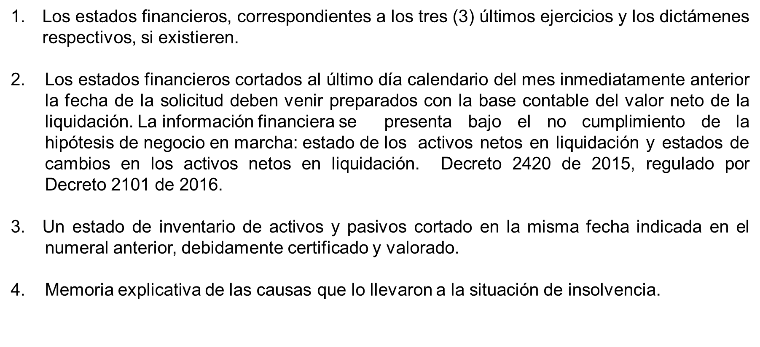
Solicitud de admisión a liquidación simplificada
(Parágrafo 2 del Art. 49 Ley 1116/2006)

Slide 12
La disolución de la persona jurídica.
La cesación de funciones de los órganos sociales y de fiscalización de la persona jurídica, si los hubiere.
La terminación de los contratos no necesarios para la preservación de los activos, así como los contratos de fiducia mercantil o encargos fiduciarios, celebrados por el deudor en calidad de constituyente.
La terminación de los contratos de trabajo.
Comunicación del inicio del proceso a jueces y entidades.
La exigibilidad de todas las obligaciones a plazo del deudor.
La prevención a los deudores del concursado de que sólo pueden pagar al liquidador, advirtiendo la ineficacia del pago hecho a persona distinta.

Slide 13
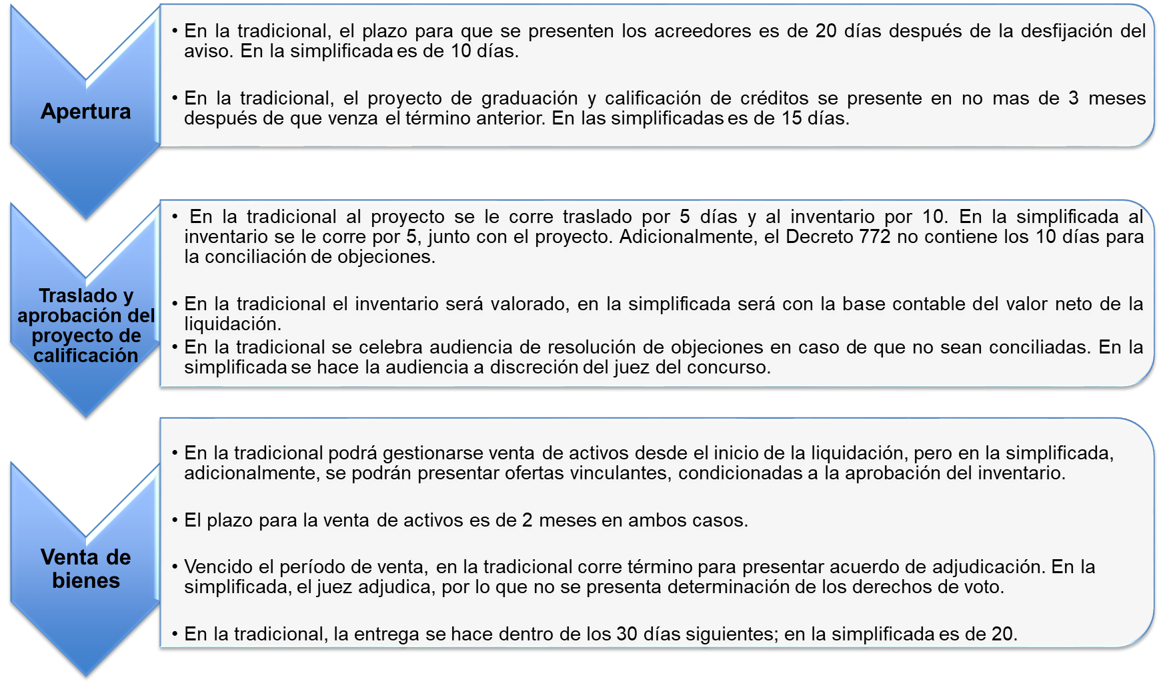
Etapas del proceso de liquidación simplificada comparada con las etapas de la liquidación judicial.

